Slide 1
Using virtual reality to determine how emergency signs facilitate way-finding
作者:Chieh-Hsin Tang, Wu-Tai Wu, Ching-Yuan Lin
期刊:Applied Ergonomics
報告者:金柏翰

Slide 2
Introduction
對於不同國家人而言在緊急標誌的設計上符號加上文字適用於的標誌設計，且符號能夠幫助不同國家的人理解標誌的意思(Collins and Pierma, 1979) 。
在先前的研究發現光照度會影響緊急出口的判斷，先前的學者比較不同的照度，和不同的視角發現在環境亮度TES-1334 illumination meter的照度下對標誌辨識較高(Jin et al., 1987) 。

Slide 3
Introduction
在先前的研究比較不同顏色在不同距離的辨識程度發現紅色和綠色在煙霧瀰漫的情況下6公尺的距離下辨識程度是最高的(Ouellette, 1988) 。
而在比較患有色盲症和沒有罹患色盲症患者隊告示牌的辨識程度發現綠色的辨識程度在其他顏色的比較下辨識程度較高(Eklund, 1999) 。

Slide 4
Method
受測者
年齡介於18歲到45歲之間
視力介於0.8~1.2之間

Slide 5
Method
實驗設備
筆記型電腦型號:ASUS V6V
19吋LCD螢幕
環境亮度TES-1334 illumination meter
虛擬環境建構軟體: Act-3D B.V.

Slide 6
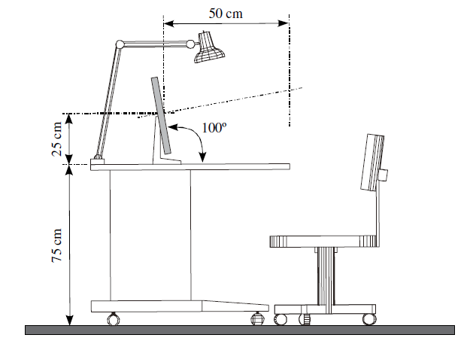
Method
實驗場地示意圖

Slide 7
Method
實驗設計
Type A:沒有告示牌，在沒有告示牌的情況下從中央房間道出口處所需要的時間。
Type B:使用舊版告示牌
Type C:使用新版告示牌

Slide 8
Method
實驗規則:
(1) 受測者必須沿著路線才能抵達安全的出口
(2) 受測者有三個路段能選擇左轉或右轉
(3)起點到終點最短移動距離為40m，移動速度為1m/s，所以移動時間不可能少於40s。(若發生火警或災害時40s為最佳逃生時間)
(4) 走道寬2m，且沒有任何障礙物。
(5) 一次一位受測者進行試驗。
(6)受測者利用滑鼠選擇方向，利用按右鍵前進按左鍵後退。

Slide 9
Method

Slide 10
Method
本實驗因子數為 2(專業人士/非專業人士)×3因子實驗(Type A, B, C) ×2(男/女)
依變數為:移動時間

Slide 11
Method

Slide 12
Method

Slide 13
Results
移動時間:
事後比較
No sign 和Old sign 有顯著差異(p<0.001)
No sign 和New sign 有顯著差異(p <0.005)

Slide 14
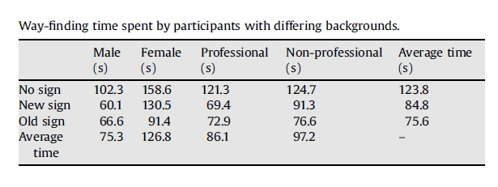
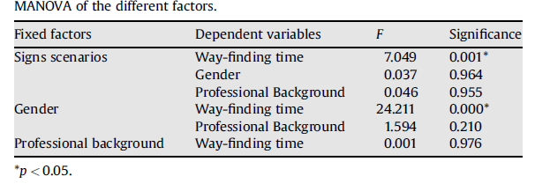
Results
不同族群比較
顯著性

Slide 15
Results

Slide 16
Results

Slide 17
Results

Slide 18
Discussion
在舊式的警告標誌比起新式的警告標誌上所花的時間，新式所花的時間比舊式還要高可能是因為在實驗進行的時間是舊式號誌換成新式的號誌導致此結果發生。
就以判定的號誌牌能力而言預期的不相同，非專業的受測者比起專業的受測只判定路牌的能力並無差異，但男生表現顯著比起女生來的好。

